Slide 1
Giovanni Boniolo
Dipartimento di Scienze Biomediche e Chirurgico Specialistiche
Università di Ferrara

Slide 2
Il primo peggior problema
Il tentativo di risolvere problemi etici attraverso la legge
Il secondo peggior problema
Il tentativo di risolvere problemi etici attraverso la religione
Il terzo peggior problema
La confusione fra pregiudizio morale e posizione morale

Slide 4
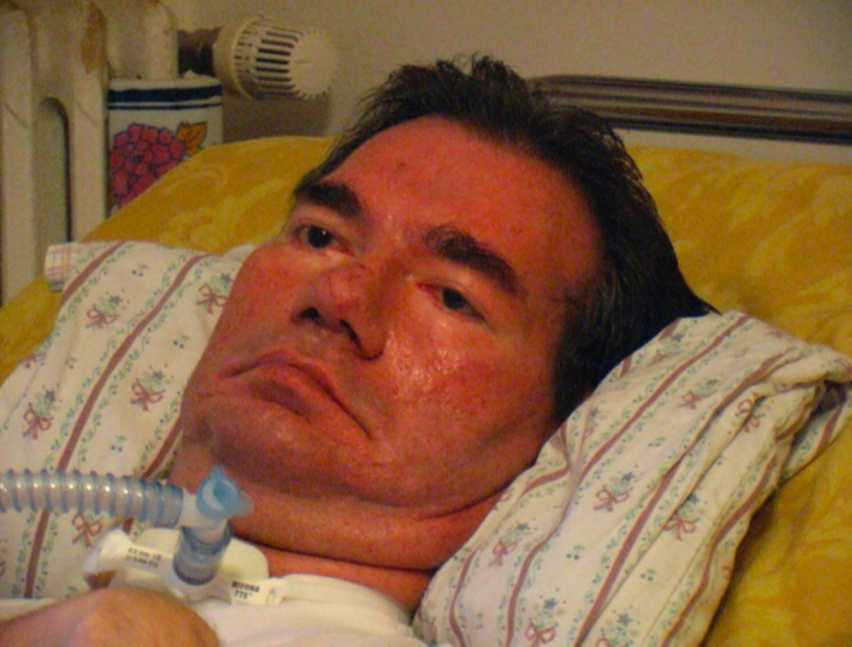
giovanni.boniolo@unife.it

Slide 5
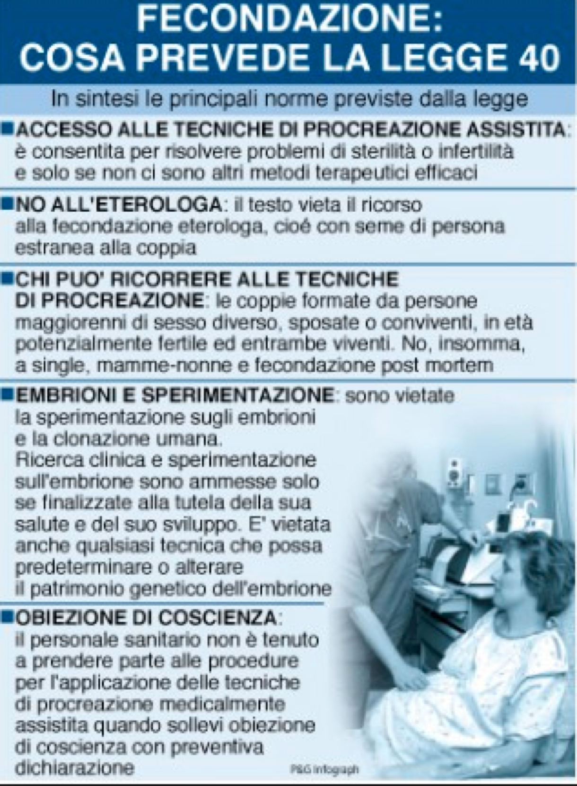

Slide 6
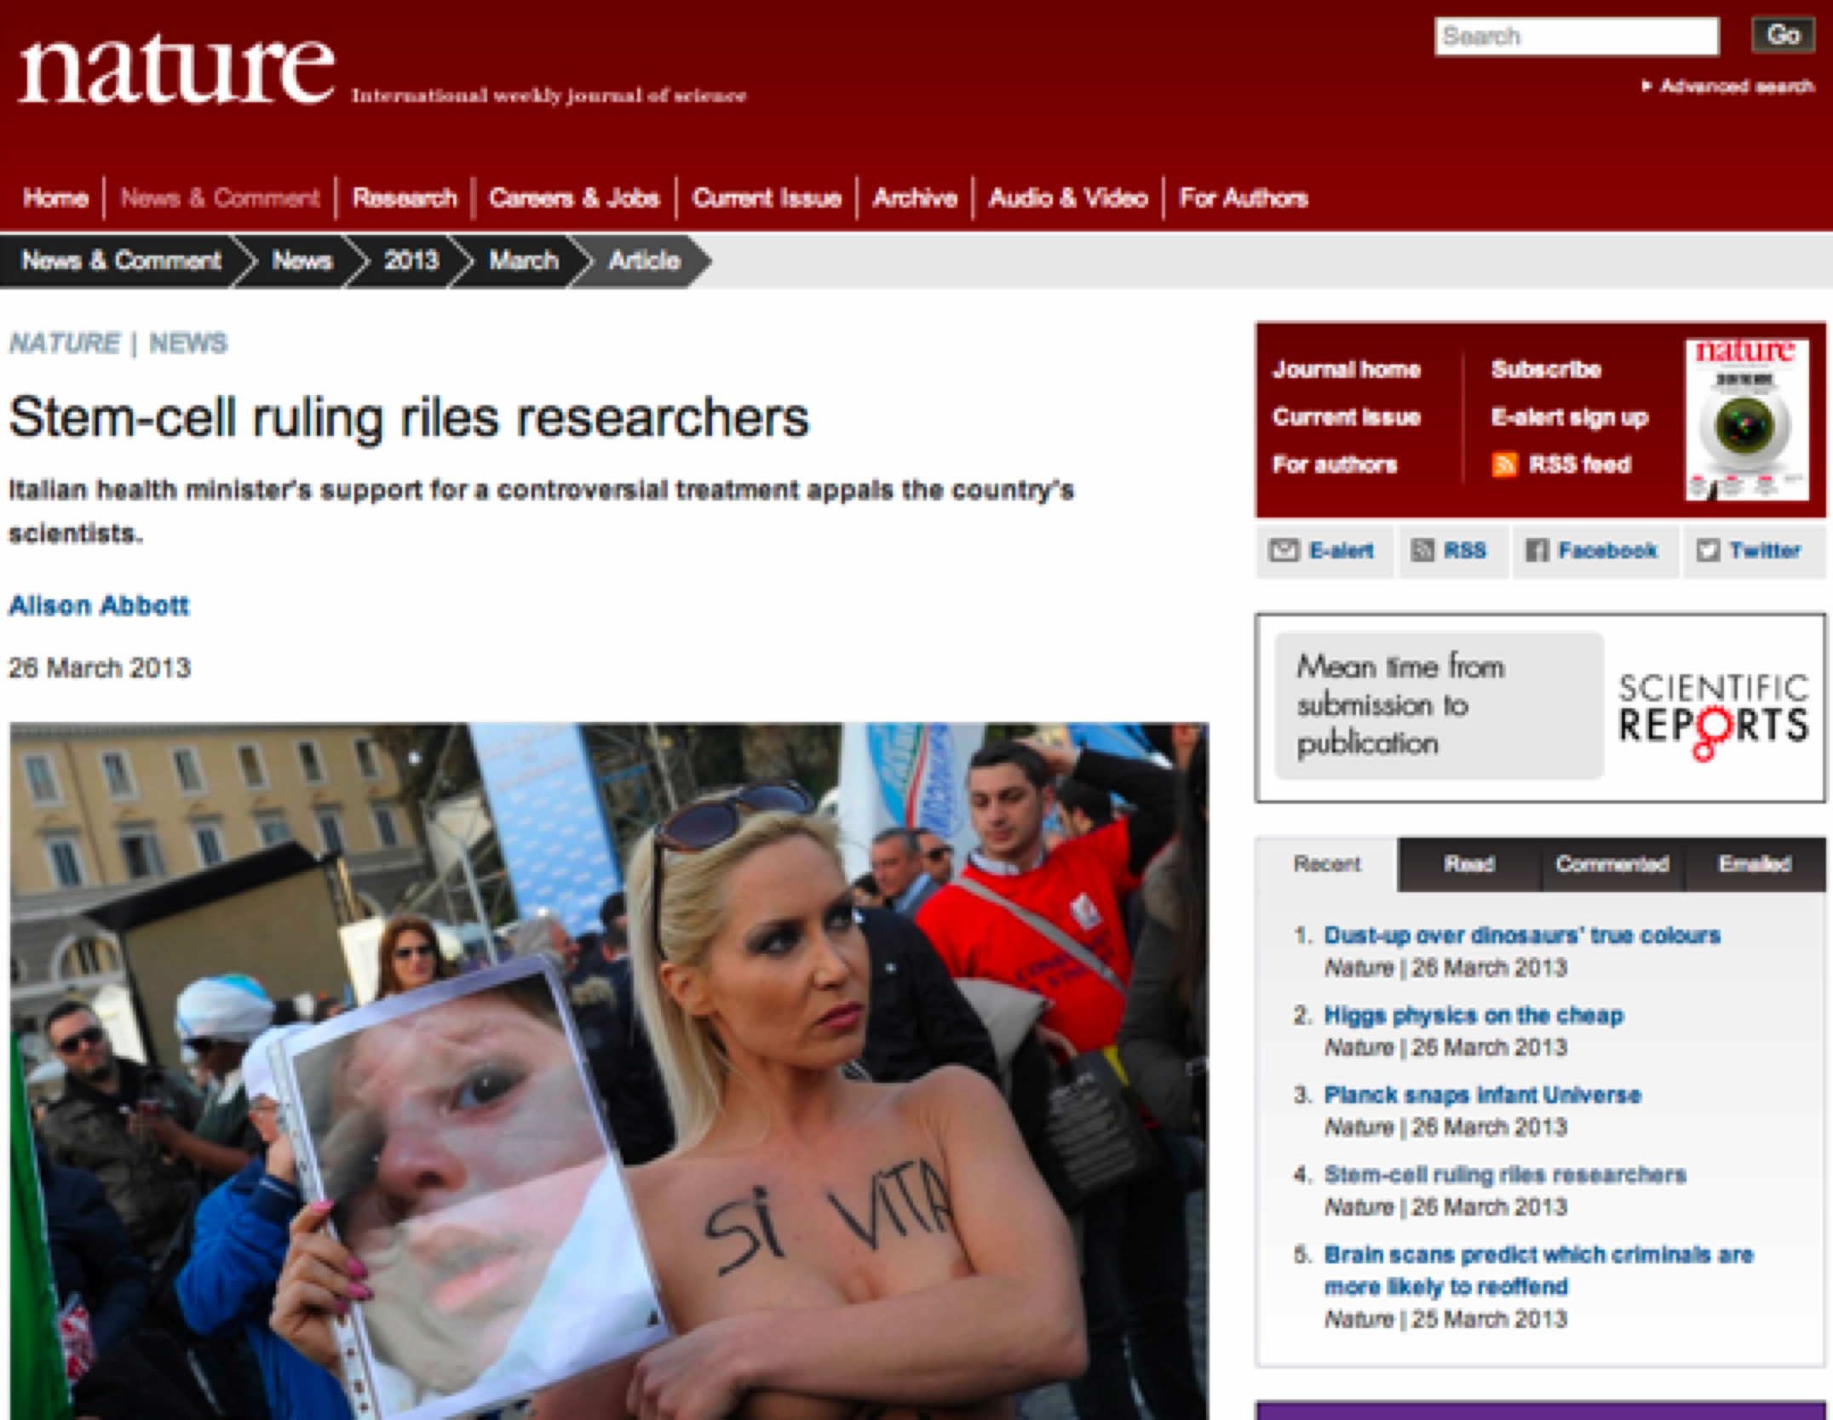

Slide 7
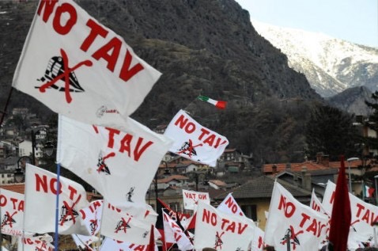

Slide 8
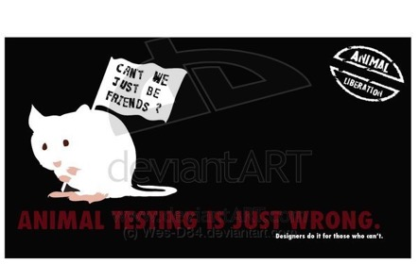
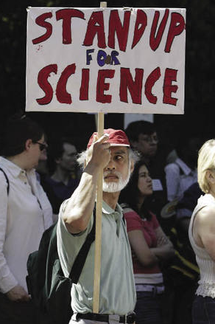

Slide 9
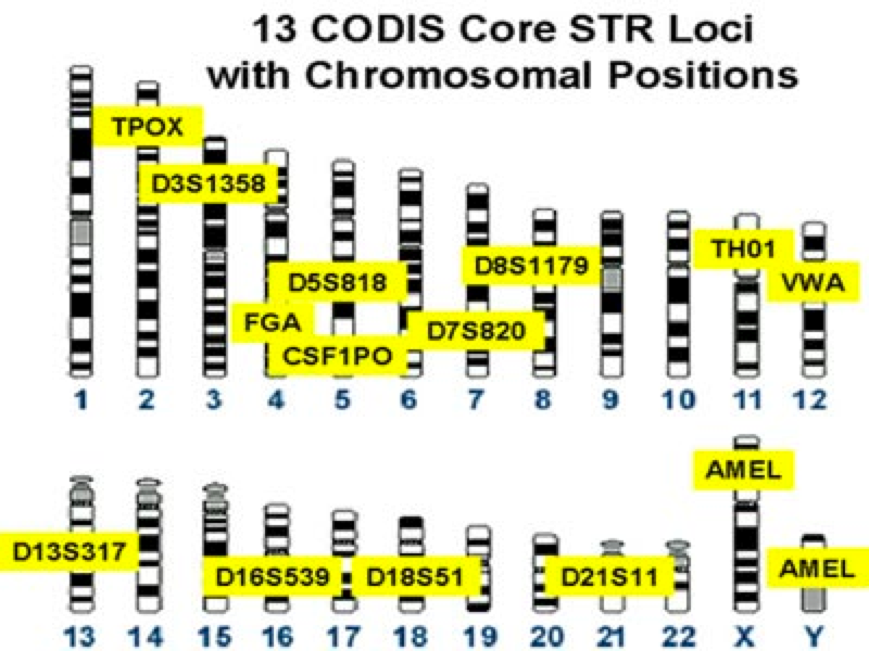

Slide 10
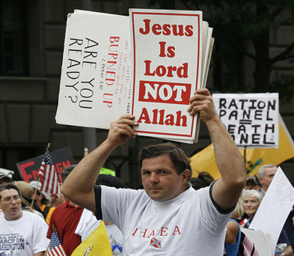
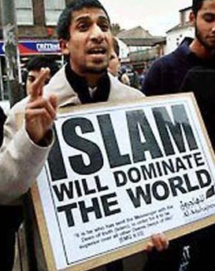

Slide 11
Cos’è un “disaccordo morale”?
E’ un conflitto di valutazione morale fra soggetti diversi, uno (o un gruppo) dei quali valuta una situazione positivamente e un altro negativamente

Slide 12
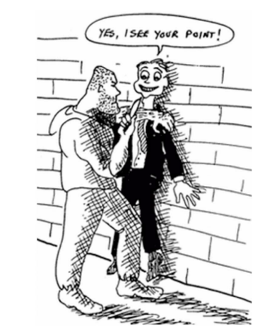
Modelli di risoluzione dei disaccordi morali
Argomento “ad baculum”
Imponendo la propria idea con la forza…
…differenza tra pregiudizio morale e giudizio morale

Slide 13
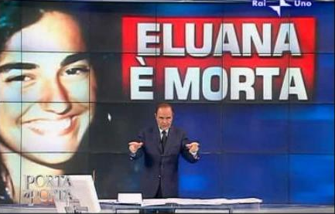
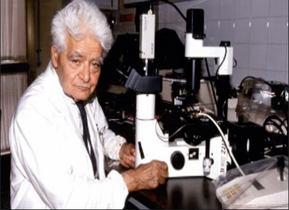
Andando a “Porta a Porta”
http://www.youtube.com/watch?v=xUIK4cLoAqA

Slide 14
Modelli alternative di decisioni pubbliche
1
2
AGGREGAZIONE
DELIBERAZIONE
OpinionI/credenze/preferenze sono date a priori
Opinioni/credenze/preferenze risultano dalla deliberazione

Slide 15





Aggregazione delle preferenze
NEGOZIAZIONE
Against
abortion
Coloro che sono contrari all’aborto potrebbero acconsentire a tale pratica a certe condizioni e entro certi periodi di tempo
Pro abortion
Against
abortion
Pro
abortion
Against
abortion
VOTO DI MAGGIORANZA
Pro abortion
Dato che i favorevoli sono la maggioranza, l’aborto viene permesso

Slide 16





2. La Deliberazione
CONSENSUS
Against
abortion
CONSENSO
Pro abortion
Pro
abortion
Tutti i partecipanti si trovano d’accordo alla fine della consultazione
Pro abortion
Against
abortion
VOTO DI MAGGIORANZA
Dato che coloro che sono favorevoli sono la maggioranza, l’aborto viene permesso
REASON-GIVING REQUIREMENT
[OPINIONI/CREDENZE POTREBBERO CAMBIARE]

Slide 17
Il modello deliberativo
Democrazia deliberativa
Il concetto di deliberazione è un concetto etico e politico insieme, perché la possibilità di prendere decisioni attraverso un processo deliberativo implica l’adozione di una certa forma politica di governo rispetto alle altre: democrazia
Per questo generalmente si parla di democrazia deliberativa per intendere quella forma di gestione del potere politico che ha come modello preferenziale di decisione la deliberazione

Slide 18
Il modello deliberativo
Democrazia deliberativa
Componente democratica:
qualsiasi decisione influenzi la vita di una persona deve essere presa anche da quella persona e non da altre persone senza aver interpellato quella persona o da qualsivoglia autorità
Componente deliberativa:
indica la modalità con la quale le decisioni collettivamente vincolanti debbano essere prese
Afferma che non tale modalità non risiede nell’aggregazione delle preferenze (e poi scelta tramite la negoziazione o il voto)
Ma che quello che deve avvenire è la trasformazione delle preferenze iniziali in preferenze finali attraverso la riflessione e l’argomentazione
Notes:
In this sense, deliberation as a democratic standard is not fully proceduralist (i.e. it is not enough that one provides whatever reason for the decision to be binding on everyone) nor purely substantive (i.e. a decision is acceptable and legitimate in virtue of the reasons that are actually provided).

Slide 19
Il modello deliberativo: i valori della democrazia deliberativa
Democrazia deliberativa
Deliberazione:
Processo pubblico di argomentazione e contro-argomentazione razionale nel quale la validità e la solidità delle giustificazioni che supportano una data posizione sono requisiti essenziali per la presentazione di un’istanza nell’arena deliberativa

Slide 20
Quali sono i vantaggi della deliberazione?
Possibile trasformazione delle opinioni e delle credenze Le preferenze che risultano della deliberazione saranno maggiormente informate, riflessive, ed espresse meglio rispetto a quelle che vengono fornite nel modello aggregativo
Promuovere la legittimazione di decisione collettive permette a tutti di prendere parte al dibattito e di cambiare l’esito delle decisioni, nella misura in cui vengono fornite buone ragioni
Notes:
No matter whether this argument is expressed by the majority of people or by one person only

Slide 21
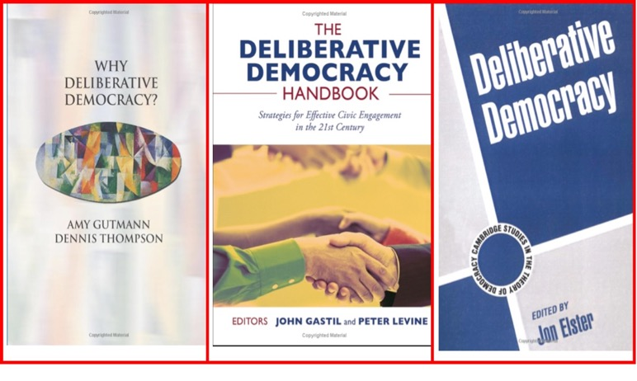

Slide 22

G. Boniolo, G. Schiavone, Deliberation and Democracy. In: James D. Wright (editor-in-chief), International Encyclopedia of the Social & Behavioral Sciences, 2nd edition, 6 (2015). Oxford: Elsevier. pp. 61–67.
G. Boniolo, G. Schiavone, P. Maugeri, M. Mameli, Democratizzare la bioetica in Italia. Come riformare il Comitato Nazionale per la Bioetica, Bioetica. Rivista Interdisciplinare, 1-2(2014): 21-46.

Slide 23

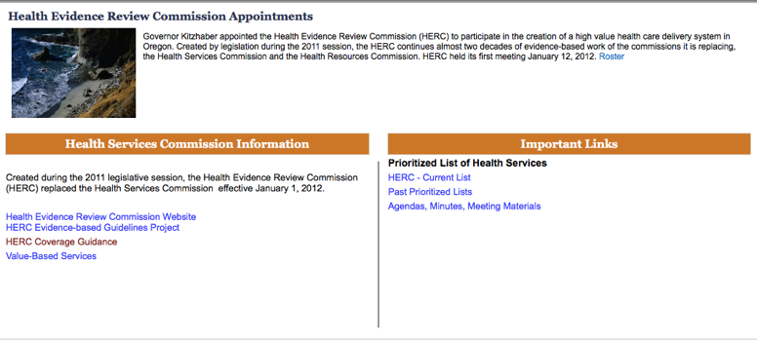

Slide 28
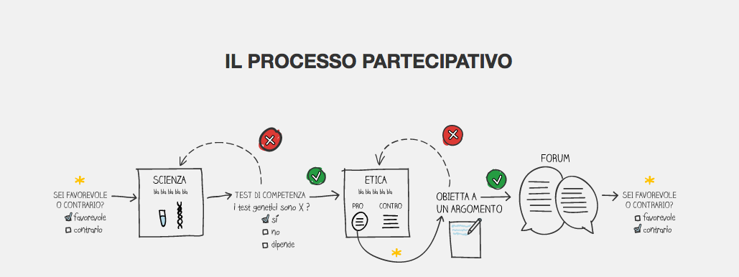

Slide 30
Come deliberare:
Difesa di una posizione originale
Il modello deliberativo: requisiti metodologici
Prima: Presentare lo status quaestionis e cioè:
Formulare chiaramente la questione;
Disambiguare i termini equivoci;
Mostrare la rilevanza della questione e delle conseguenze pratiche e teoriche che la soluzione implica;
Esaminare criticamente le soluzioni già formulate;
Presentando la propria soluzione originale alla questione.
Quindi: Giustificare la soluzione sostenuta e cioè:
Raccogliere e presentare argomenti razionali e cogenti a supporto della propria tesi.

Slide 31
Come deliberare:
Critica di una posizione esistente
Il modello deliberativo: requisiti metodologici
Criticare l’altrui ricostruzione dello status quaestionis, e cioè:
Mostrare che il problema è mal posto;
Mostrare che i termini sono ambigui;
Mostrare che il problema è irrilevante;
Mostrare che le soluzioni già proposte sono migliori;
Mostrare che la soluzione è mal presentata.
Criticare la giustificazione della tesi sostenuta da altri, e cioè:
Mostrare che la giustificazione è fallace;
Mostrare che la giustificazione è debole.

Slide 32
isegoria ≠ parrhesia
Isegoria: il diritto di parlare
Parrhesia: il parlare senza pensare e senza sapere

